Slide 1
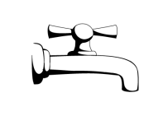
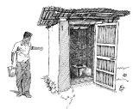


POST IMPLEMENTATION MONITORING SURVEY (PIMS)
Atelier sur le suivi-évaluation des services locaux d’eau potable et d’assainissement, retour d’expériences et échanges de pratiques
Hermann KAMBOU / Jules Auguste SOW
WaterAid Burkina
BP 1211 CMS Ouagadougou 11
www.wateraid.org

Slide 2
PLAN DE PRESENTATION
1-OBJECTIFS DU PIMS
2-ECHELLES DU PIMS
3-METHODE D’ECHANTILLONNAGE
4-MOYENS DE L’ENQUETE
5-PROCEDURE DE L’ENQUETE
6-RESULTATS
7-CONCLUSION

Slide 3
OBJECTIFS DU PIMS
Apprécier:
l’efficacité et la durabilité des actions
la qualité physique des ouvrages
la prise en compte de l’équité et l’inclusion dans la mise en œuvre des projets
la satisfaction des personnes soutenues
la qualité des services fournis

Slide 4
ECHELLES DU PIMS
Petite Echelle:
  Une partie de la zone d’intervention du Programme Pays (zone d’un projet ou celle d’un partenaire par ex)
  Fréquence: chaque année
Grande Echelle:
L’ensemble des zones d’intervention du Programme Pays
Fréquence: tous les 5 ans

Slide 5
Echantillonnage
Prise en compte de l’ensemble des ouvrages d’eau ayant au moins 1 an et réalisés/réhabilités avec le soutien de WaterAid
Prise en compte de l’ensemble des communautés où il y a eu une intervention en matière d’assainissement
Si pour une année donnée, le nombre de points d’eau réalisés et réhabilités et celui des communautés d’intervention couvertes en services d’assainissement (dénombré séparément) est inférieur à 200, alors, tous les points d’eau et communautés sont retenus pour les enquêtes.
Si le nombre dans les deux catégories dépasse 200, alors, un échantillonnage aléatoire est opéré à l’aide du graphique ci-dessous

Slide 6
Echantillonnage

Slide 7
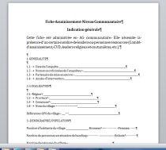
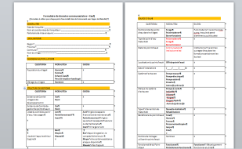
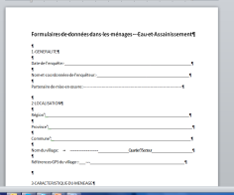
MOYENS DE L’ENQUETE
Fiches de collecte
Trois types de fiches de collectes ont été conçus pour trois niveaux de collecte :
Fiche communautaire assainissement
Fiche communautaire eau
Fiche ménage (eau et assainissement)
1
2
3

Slide 8
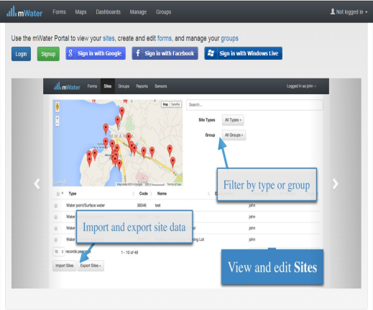
MOYENS DE L’ENQUETE
Application mWater
Plateforme en ligne pour la collecte, le stockage et le traitement des données utilisé par WaterAid global
Les fiches de collecte sont chargés dans la plateforme mWater

Slide 9
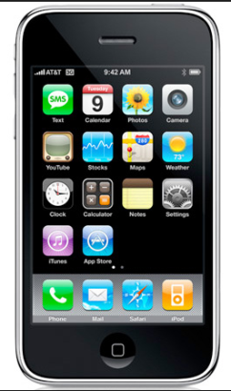
MOYENS DE L’ENQUETE
Smartphone
L’application mWater est téléchargée et paramétrée sur des smartphones qui constituent les supports pour la collecte des données

Slide 10
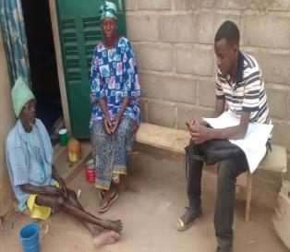
MOYENS DE L’ENQUETE
Enquêteurs
Recrutement d’enquêteurs
Profils: sociologie, génie civil, économiste….
Formation (mise à niveau) et test avant déploiement sur le terrain

Slide 11
PROCEDURE DE L’ENQUETE
Formes :
Sites
Stockage
Enquête communautaire
Communauté
TRANSFERT DES DONNEES PAR INTERNET POUR VALIDATION
Enquête sur les installations
Point d'eau
Enquête sur les installations
Assainissement
Enquête dans les ménages
Enquête sur le ménage
Enquête sur le ménage
Enquête sur le ménage
Ménage
Enquête sur le ménage

Slide 12
RESULTATS
Eau: Fonctionnalité des points d’eau
Le taux de fonctionnalité des forages au niveau national est de 88,8% (INO 2014)
Le taux de fonctionnalité des bornes fontaines au niveau nationale est de 77,45% et de 83,3% (INO 2014)
FORAGE
Plus forts taux de fonctionnalités des forages: Boucle du Mouhoun (94%)
Plus faible taux: Est (87%).
BORNE FONTAINE
Taux de fonctionnalité faible: Centre-Est (86%)
PUITS
Plus fort taux de fonctionnalité: Centre-Est (92%)

Slide 13
RESULTATS
Eau: Fonctionnalité des points d’eau
PRINCIPALES CAUSES DES PANNES
FORAGE
Qualité des matériaux
Qualité des travaux
Gestion de l’ouvrage
Amenuisement de la ressource
Insuffisance d’appui à la gestion
BORNE FONTAINE
Capacité de production de l’ONEA
Aléas climatiques
PUITS
Fluctuation de la nappe (caractère temporaire)
Qualité des travaux et matériaux
COMMENTAIRE
Les causes pour la plupart sont indépendants de l’intervention de WaterAid et ses partenaires
Toutefois, il apparait que l’intervention de WaterAid doit être renforcée au niveau du suivi du respect des normes, du suivi des contrats, du suivi des travaux et de l’accompagnement des structures de gestion pour atténuer les pannes liées à la qualité des matériaux, la qualité des travaux et l’insuffisance d’appui à la gestion

Slide 16
MISE EN ŒUVRE DES RECOMMANDATONS
Recommendations globales
Redynamiser la Réforme du système de gestion des ouvrages hydrauliques dans les zones d’intervention du Programme Pays ;
Renforcer les capacités des autorités locales sur l’application de la Réforme du système de gestion des ouvrages hydrauliques ;
Renforcer la chaine de vente de pièces de rechange des PMH dans les zones d’intervention de WABF ;
Systématiser l’aménagement des latrines familiales afin de faciliter leur utilisation par les personnes vivant avec un handicap ;
Former les partenaires et le staff de WaterAid sur les techniques de supervision des travaux de réalisation et de réhabilitation des points d’eau ;
Equiper le PP en matériel de contrôle de qualité des matériels de forage.
Renforcer le suivi/contrôle des travaux de réalisation et de réhabilitation des points d’eau à tous les niveaux (WaterAid, ONG partenaires, mairies et services techniques de l’Etat).

Slide 17
MISE EN ŒUVRE DES RECOMMANDATONS
Un plan de mise en oeuvre des recommendations est élaboré, suivi périodiquement et évalué à la suite du PIMS

Slide 18
TRANSFERT DES COMPETENCES
Implication des techniciens communaux dans la collecte des données et partage des rapports
Formation progressive de l’ensemble des techniciens des communes d’intervention et ONG sur le e-monitoring avec la plateforme Mwater (utilisation des smartphones et gestion de la plateforme): Centre, du Centre-Ouest et de Sahel
Dotation progressive en Smartphone .
E- monitoring effectif à Ouagadougou: TCA des arrondissements périphériques et prestataires privés)

Slide 19
CONCLUSION
WaterAid par son intervention au Burkina contribue à l’amélioration des conditions de vie des populations à travers le renforcement de l’accès des communautés aux services d’eau, d’hygiène et d’assainissement. La pérennité des actions est assurée le renforcement progressif des partenaires au niveau local à assurer une planification et un suivi-évaluation en adéquation avec les objectif de développement communal.

Slide 20
Avec l’engagement de tous, l’accès universel à l’eau potable et à l’Assainissement au Burkina Faso est possible en 2030 !

